Slide 1
Acnp revisionato
le regole e i periodici elettronici

Slide 2
Acnp revisionato: le regole e i periodici elettronici
Il titolo e dintorni
Matteo Barucci, Università Bocconi
Il titolo e dintorni

Slide 3
Acnp revisionato: le regole e i periodici elettronici
Pur efficaci, fino ad ora solo regole sommarie. Necessità di chiarire ambiguità ed esaminare casistiche non trattate precedentemente, allineandosi alle normative issn (e avvicinandosi agli standard), senza rinunciare alla natura di acnp di chiarezza ed essenzialità nei dati.

Slide 4
Acnp revisionato: le regole e i periodici elettronici
Cosa è incluso e cosa no in acnp
Seguendo esempio BNI periodici e centro ISSN, indicazione materiali esclusi: materiali effimeri, indici, estratti e numeri unici –se non effettivamente un seriale

Slide 5
Acnp revisionato: le regole e i periodici elettronici
Cosa è incluso e cosa no in acnp 2
Ufficializzazione presenza collane in acnp e aggiunta risorse integrative, ossia quelle in cui le nuove uscite non sono numerate e distinte, come accade nei periodici, ma vanno a cumularsi alla risorsa nel suo insieme. Esempio: fogli mobili o siti web.

Slide 6
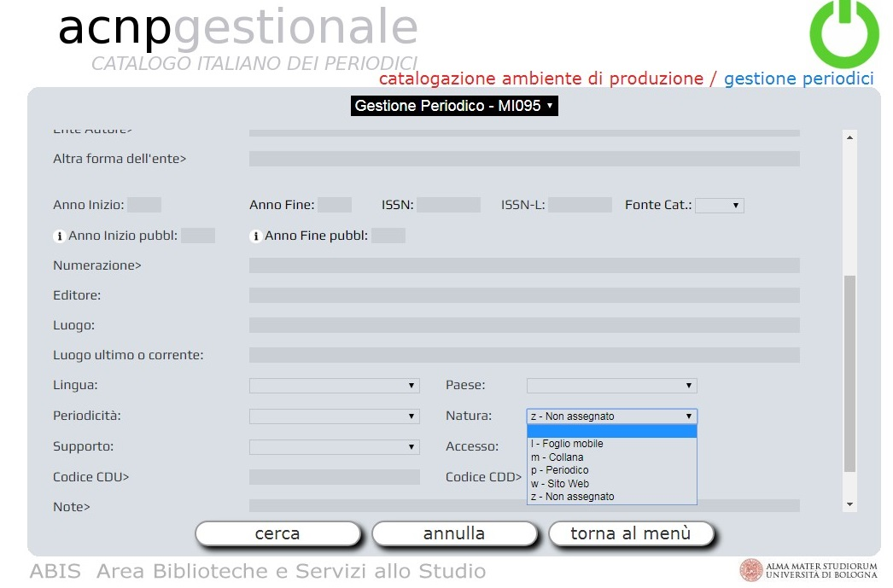
Acnp revisionato: le regole e i periodici elettronici
Cosa è incluso e cosa no in acnp 3
Nuovi codici natura: collana/foglio mobile/sito web/periodico).

Slide 7
Acnp revisionato: le regole e i periodici elettronici
Fonti della descrizione
Non fonti prescritte e non, ma gerarchia delle fonti: frontespizio, altre parti della risorsa contenenti titolo presentato formalmente, o fonti esterne

Slide 8
Acnp revisionato: le regole e i periodici elettronici
Titolo 1
Fra parentesi qualifica per titoli generici, o che necessitino di essere disambiguati.
Se qualifica ente, si riporta come appare nel documento, tranne quando si interviene sul campo Ente autore.
Bollettino (Diocesi di Imola)
Precedentemente si usava il punto.
Bollettino. Diocesi di Imola

Slide 9
Acnp revisionato: le regole e i periodici elettronici
Titolo 2
Nella qualifica prima ente gerarchicamente superiore, poi ente subordinato.
Es.: Acta seminarii (Università Commerciale Luigi Bocconi. Istituto di economia politica "Ettore Bocconi")
Al contrario di quanto veniva indicato nel precedente manuale
Annali. Istituto di Fisica. Università di Roma

Slide 10
Acnp revisionato: le regole e i periodici elettronici
Titolo 3
Possibili altri elementi di qualificazione, luogo:
Es.: Bollettino agricolo (Lecce)
Bollettino agricolo (Treviso)
Anno, quando viene ripreso un titolo già avuto in precedenza:
Es. La Ricerca scientifica
La Ricerca scientifica (1948)
La Ricerca scientifica (1966)
Supporto, per distinguere i record:
Affari sociali internazionali (Testo stampato)
Affari sociali internazionali (Online)

Slide 11
Acnp revisionato: le regole e i periodici elettronici
Titolo 4
Normalmente scelta per forma estesa e non acronimo
Es.: Titolo: Zeitschrift für Betriebswirtschaft
Altro tit.: ZfB
[sulla pubblicazione compaiono entrambe le forme]
Se compaiono lettere maiuscole all’interno di parole scritte in minuscolo, si trascrivono come sono
Es: RicercAzione

Slide 12
Acnp revisionato: le regole e i periodici elettronici
Titolo 5
In caso di errori o refusi ortografici si riporta nel campo titolo forma corretta, quella erronea in altri tit. Tranne nei casi di titoli intenzionalmente sbagliati:
Es.: Problemi di sQuola
Nel caso di titolo composto da simboli o caratteri grafici riproducibili con la tastiera, si riporterà il titolo come si presenta, registrando la forma traslitterata nel campo altri titoli

Slide 13
Acnp revisionato: le regole e i periodici elettronici
Cambiamenti nel titolo
Risorse integrative, no cambio titolo: solo aggiornamento
Per periodici, normalmente rilevante cambiamento nelle prime cinque parole tit.:
Bulletin social des industriels
diventa
L'entreprise et l'homme
cambiamento tit. generico:
Bulletin d'information (Compagnie financière de Suez)
diventa
Bulletin d'information (Compagnie financière de Suez et de l'Union parisienne)

Slide 14
Acnp revisionato: le regole e i periodici elettronici
Cambiamenti nel titolo 2
cambiamento supporto utilizzato per pubblicazione
Cinergie (Testo stampato)
diventa
Cinergie (Online)
Pubblicato esclusivamente su carta dal 1999 al 2011, dal 2012 solo online

Slide 15
Acnp revisionato: le regole e i periodici elettronici
Cambiamenti nel titolo 3
Cambiamento dopo le prime cinque parole che indica un diverso ambito
The best bed & breakfast in the world
diventa
The best bed & breakfast in England, Scotland & Wales

Slide 16
Acnp revisionato: le regole e i periodici elettronici
Cambiamenti nel titolo 4
Cambiamento nella formulazione di edizione registrata come qualificazione che indica un mutamento per ambito o copertura del seriale:
Transportation directory (New England ed.)
diventa
Transportation directory (Eastern ed.)

Slide 17
Acnp revisionato: le regole e i periodici elettronici
Cambiamenti minori
Casistica già presente: un’ortografia vs l’altra, numeri arabi vs. romani, forma in numeri o in lettere, acronimo vs. forma estesa, singolare vs plurale, cambiamento articoli/preposizioni, ridisposizione o utilizzo di forma variante del nome dell’ente, cambiamento ordine dei titoli paralleli, fascicoli con titolo diverso secondo uno schema regolare, l’aggiunta o la cancellazione, ovunque nel titolo, di parole che indicano il tipo della risorsa come “rivista”, “giornale”, o equivalente in altre lingue

Slide 18
Acnp revisionato: le regole e i periodici elettronici
Cambiamenti minori 2
Ampliamento casistica: no cambiamento se muta la sola forma giuridica dell’ente o vengono aggiunti/eliminati aggettivi di privilegio:
Bollettino del R. Istituto di patologia del libro
Bollettino dell’Istituto di patologia del libro

Slide 19
Acnp revisionato: le regole e i periodici elettronici
Cambiamenti minori 3
Quando la differenza riguarda un solo fascicolo di una sequenza e dal successivo ritorna immediatamente il titolo precedente evidenziando un cambiamento di titolo non stabile, che ciò sia dovuto a errore o occasione celebrativa, ecc.:
Rapporto ... sul mercato del lavoro e le politiche del lavoro in provincia di Milano
Il solo 2005 con il tit.: Rapporto sui mercati locali del lavoro in provincia di Milano
Annuario ALUB
Il solo 1956 con il tit.: Annuario del cinquantenario

Slide 20
Acnp revisionato: le regole e i periodici elettronici
Complemento del titolo
Normalmente no, solo quando utile a chiarire il contenuto del periodico. In caso cambiamento, nota «complemento del titolo varia» e altri complementi nel campo altro tit., se possibili chiavi di accesso. Non si registrano gli altri complementi dei titoli paralleli.
Titolo: Gann
Complemento: The Japanese journal of cancer research
Titolo: Europa e diritto
Non si riporta il complemento che appare sul frontespizio “rivista trimestrale”

Slide 21
Acnp revisionato: le regole e i periodici elettronici
Ente
Due campi (entrambi facoltativi):
Ente Autore (Normalizzata REICAT)
Altra forma dell'ente (Come appare sul documento)

Slide 22
Acnp revisionato: le regole e i periodici elettronici
Numerazione
Tre campi:
1-anno inizio copertura-anno fine copertura
2-anno inizio pubblicazione-anno fine pubblicazione (obbligatorio solo se differisce dal n. 1)
3-inizio numerazione (designazione estesa)-fine numerazione (designazione estesa). Facoltativo, solo quando si ha il primo e/o ultimo numero)

Slide 23
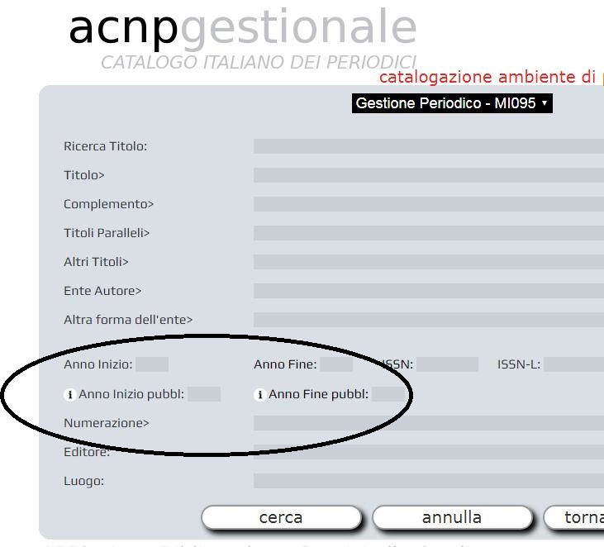
Acnp revisionato: le regole e i periodici elettronici
Numerazione 2

Slide 24
Acnp revisionato: le regole e i periodici elettronici
Numerazione 3
Qualora fosse primo numero:
Anno inizio: 2015
Anno inizio pubblicazione: 2017
Numerazione: Vol. 69 (2015)
Consigliate abbreviazioni REICAT

Slide 25
Acnp revisionato: le regole e i periodici elettronici
Numerazione 4
Dare sempre la preferenza al calendario occidentale. In caso di numerazione alternativa, si indicherà in nota “numerazione anche nel calendario xxx”. Nel caso di sola numerazione in un calendario non occidentale, convertire comunque le date e nota “solo numerazione nel calendario xyz”. Utilizzare sempre le cifre arabe.
Numerazione: N. 89 (second quarter 2017/18)

Slide 26
Acnp revisionato: le regole e i periodici elettronici
Numerazione 5
Nel caso in cui si trovi sia una numerazione interna all’anno, sia progressiva con pari evidenza, normalmente si preferisce quella progressiva, ma si riporta in nota “anche numerazione interna all’anno“
Numerazione: Vol. 49, n. 193 (2001)

Slide 27
Acnp revisionato: le regole e i periodici elettronici
Numerazione 6
Statistiche: si predilige sempre la numerazione relativa alla copertura dei dati, quando accertabile. Per esempio accanto compare “2003 edition, data 1985-2002”, si riporta “data 1985-2002”. In tutti questi casi di numerazione ulteriore/alternativa si ricorre inoltre a una nota “anche numerazione alternativa”.

Slide 28
Acnp revisionato: le regole e i periodici elettronici
Numerazione 7
Registrazione dei numeri 0 come anno inizio numerazione, seguendo l’esempio del registro ISSN.
Numerazione: N. 0 (2011)

Slide 29
Acnp revisionato: le regole e i periodici elettronici
Numerazione 8
Anteporre l’anno al numero 2015, n. 1 (gen.-mar.) quando si è certi che si tratti di una numerazione interna all’anno. In caso dubbio o quando non sia possibile accertarlo come nei casi di primi fascicoli della rivista, registrare come di consueto anteponendo la designazione numerica a quella cronologica: “n. 1 (gen.-mar. 2015)”

Slide 30
Acnp revisionato: le regole e i periodici elettronici
Numerazione 9
Utilizzo barra diagonale nei casi di numeri doppi (n. 3/4) e annate a cavallo.
Numerazione: Anno 71, n. 3/4 (mag./ago. 2018)

Slide 31
Acnp revisionato: le regole e i periodici elettronici
Conclusioni
Maggiore chiarezza senza rinunciare alle tradizionali caratteristiche di essenzialità e chiarezza dati di questo catalogo?
Agli utenti di acnp il responso …

